Slide 1
«Как животные защищаются от врагов»
МБОУ Тюменцевская средняя общеобразовательная школа
Учитель начальных классов Осадчева Татьяна Викторовна

Slide 2
Большинство животных может стать добычей более сильного хищника. Вот и появились у каждого животного свои СПОСОБЫ ЗАЩИТЫ.

Slide 3
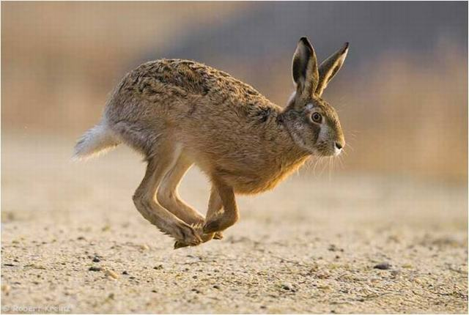
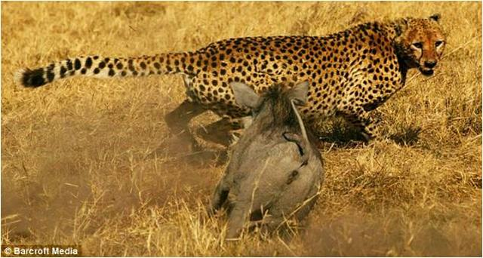
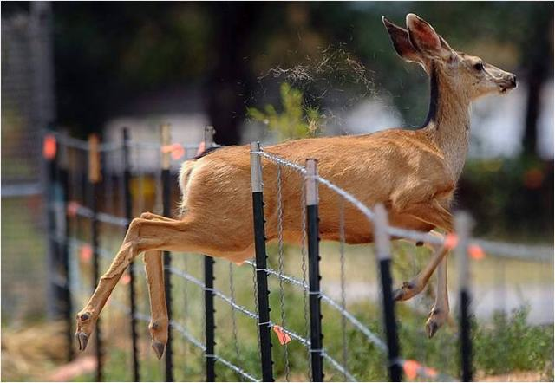
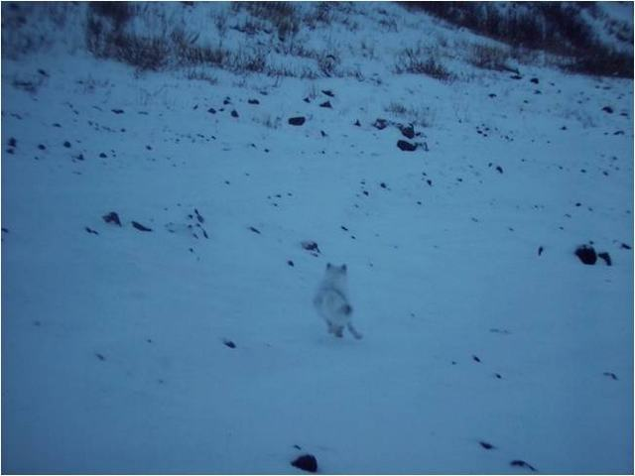
Эти животные спасаются БЕГСТВОМ

Slide 4
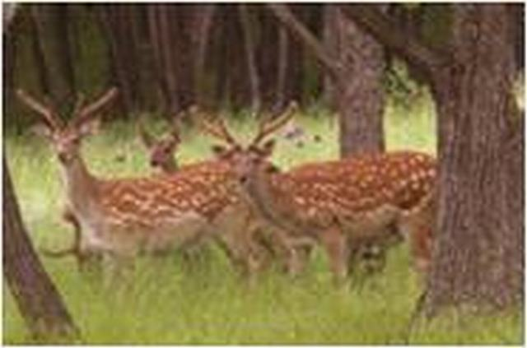
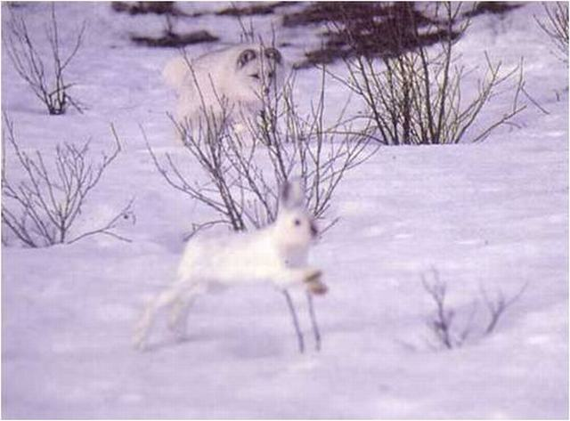
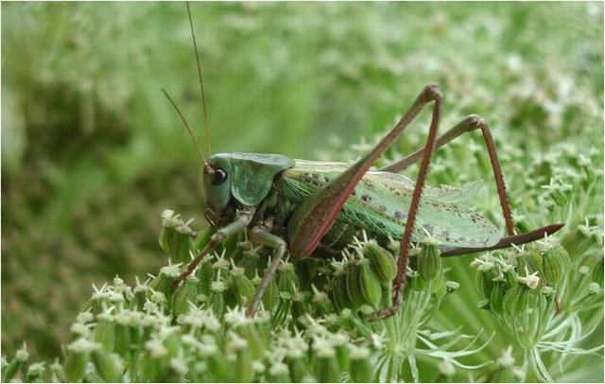
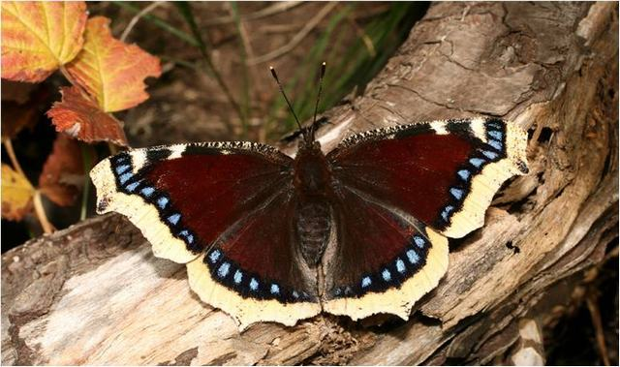
Некоторым животным ЗАЩИТНАЯ ОКРАСКА помогает слиться с окружающей средой.

Slide 5
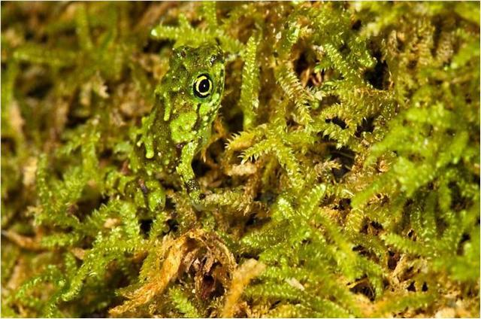
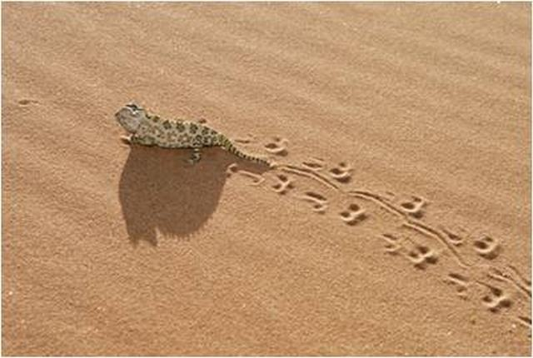
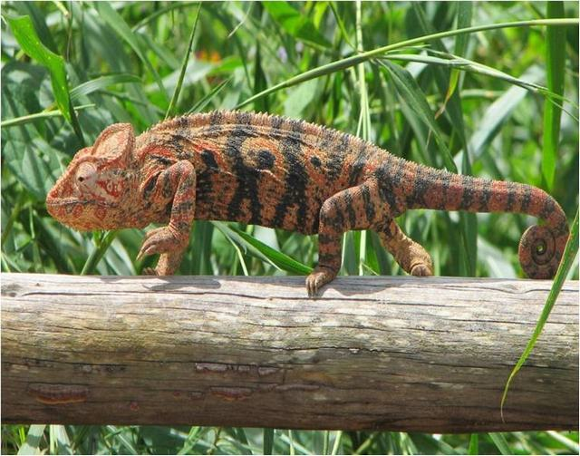
В траве хамелеон зелёный, на песке становится жёлтым, на стволе дерева - коричневым

Slide 6
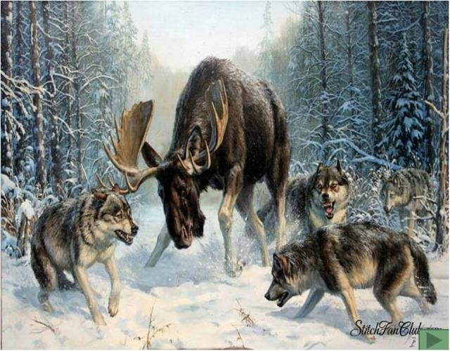
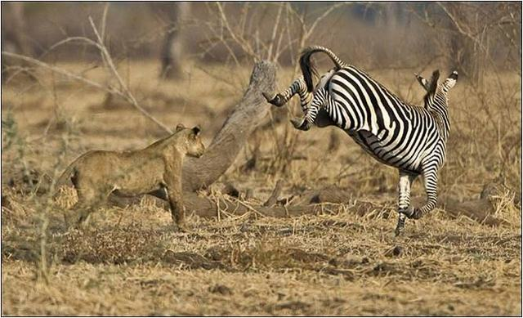
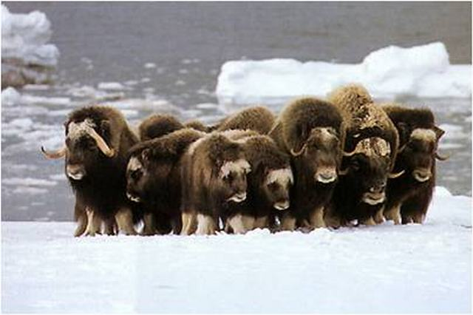
Лоси, зебры обороняются РОГАМИ и ударами НОГ, а яки защищаются от хищников, образуя КРУГ.

Slide 7
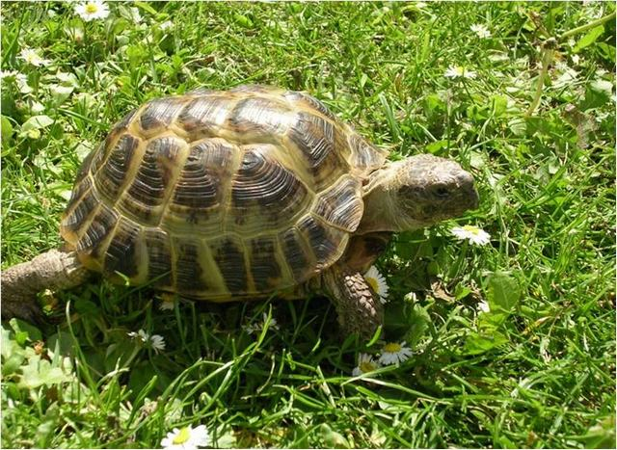
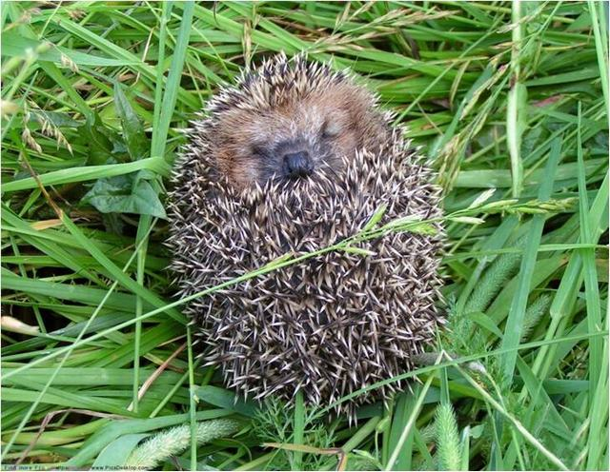
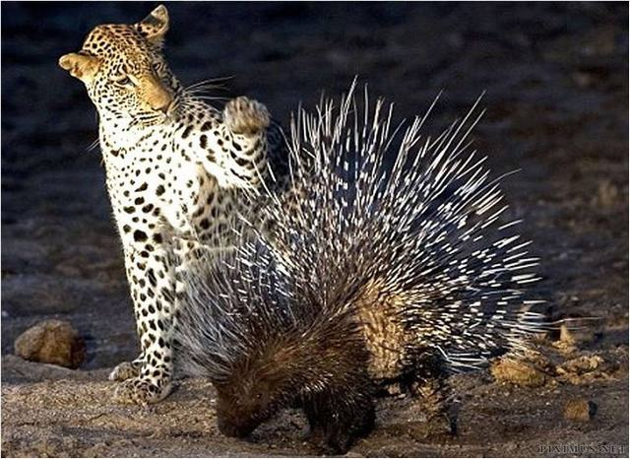
Черепаху выручает прочный ПАНЦИРЬ, а ежа и дикобраза – острые ИГОЛКИ.

Slide 8
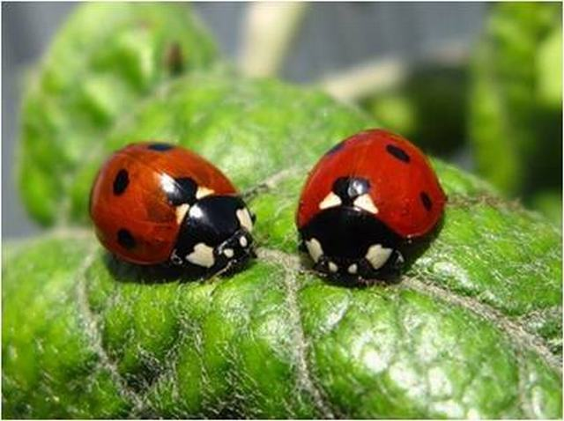
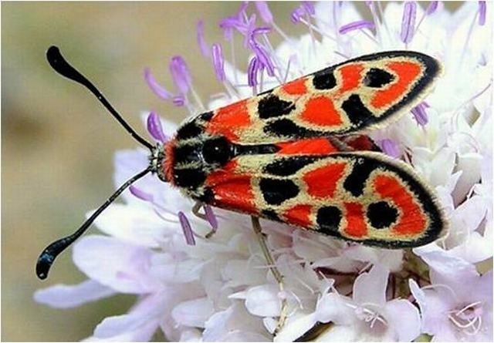
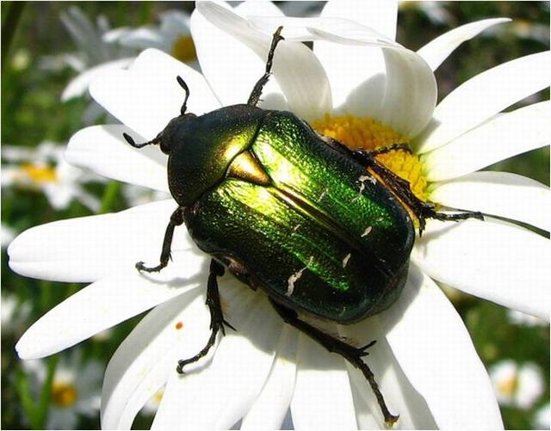
ЯРКАЯ ОКРАСКА предупреждает хищников: «Не трогай!»
Божья коровка выделяет ЕДКУЮ ЖИДКОСТЬ.

Slide 9
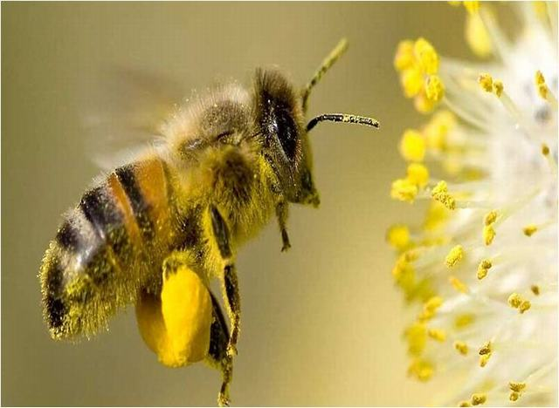
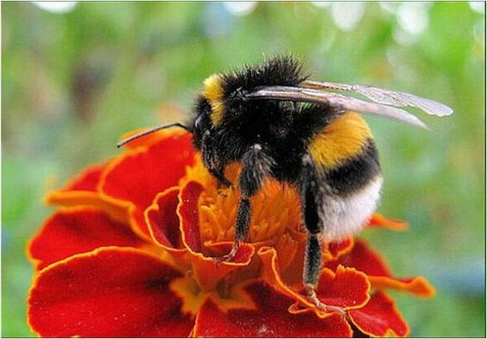
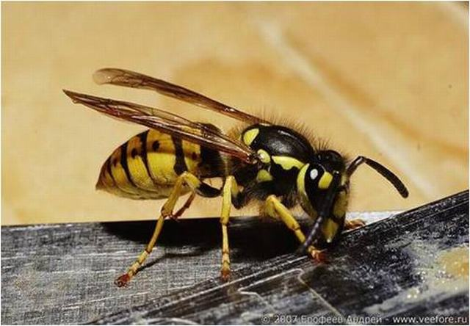
А пчёлы, шмели и осы вполне съедобны для птиц. Но они защищены ЖАЛОМ

Slide 10
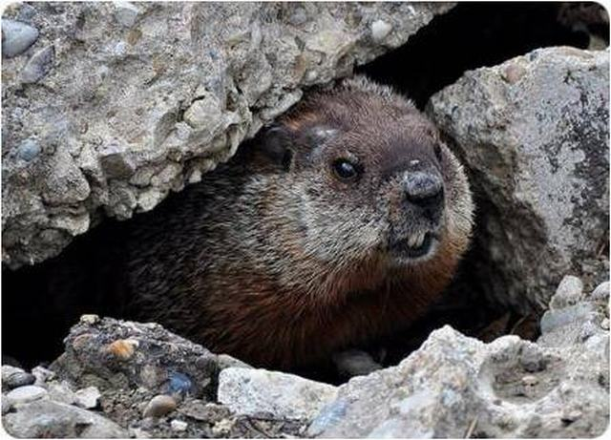
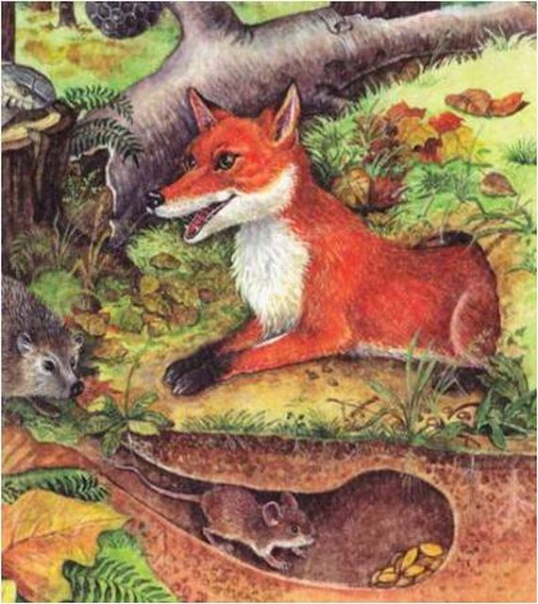
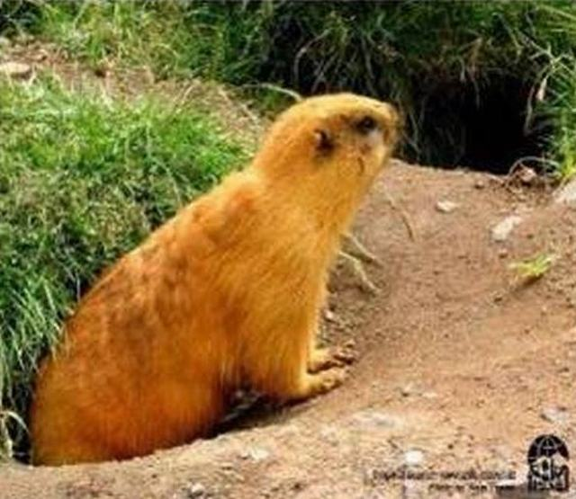
Эти животные РОЮТ НОРЫ

Slide 11
Животные умеют защищаться от хищников, но от человека у них нет защиты.
БЕРЕГИТЕ ЖИВОТНЫХ,
НЕ ДАВАЙТЕ ИХ УНИЧТОЖАТЬ!

